Slide 1
ОТЧЕТ ОБ ИСПОЛНЕНИИ БЮДЖЕТА ЗА 2022 ГОД
Администрация муниципального образования поселок Уршельский (сельское поселение) Гусь-Хрустального района Владимирской области

Slide 2
Информация об исполнении бюджета за 2022 год.
Исполнен по доходам
67 544,4 тыс. рублей
Исполнен по расходам
69 532,8 тыс. рублей
Дефицит бюджета
1 988,4 тыс. рублей

Slide 3
Реализация утвержденных администрацией поселка Уршельский (сельское поселение) Гусь-Хрустального района Владимирской области основных направлений бюджетной и налоговой политики в 2022 году
Направления бюджетной
политики
Результаты исполнения по бюджету
муниципального образования поселок Уршельский
(сельского поселения)
Наращивание налогового
потенциала поселения
Собственные налоговые и неналоговые доходы
поселения исполнены в сумме
15 478,8 тыс. рублей или 88,6 % к годовому плану.
Полученный объем выше
уровня 2021 года на 7 472,3 тыс. рублей.

Slide 4
Показатели исполнения бюджета муниципального образования поселок Уршельский (сельское поселение) Гусь-Хрустального района Владимирской области за 2022 год
Наименование | План 2022 года (с учетом внесенных изменений) | Исполнение | % к плану на год
Доходы, тыс.рублей | 69 655,6 | 67 544,4 | 97
Расходы, тыс.рублей | 76 650,9 | 69 532,8 | 90,7
Дефицит (-), Профицит (+) , тыс.рублей | - 6 995,3 | - 1 988,4

Slide 5
Выполнение доходов по группам налогов:
Наименование статьи доходов | 2022 год
 | утверждено тыс. руб | исполнено тыс. руб | % исполнения
НАЛОГОВЫЕ И НЕНАЛОГОВЫЕ ДОХОДЫ | 17 460,8 | 15 478,8 | 88,6
Налог на доходы физических лиц | 2 493,5 | 2 539,1 | 101,8
НАЛОГИ НА ИМУЩЕСТВО в том числе: | 2 623,4 | 2 676,3 | 102
- налог на имущество физических лиц | 592,4 | 597,0 | 100,8
- земельный налог | 2 031,0 | 2 079,3 | 102,4
ГОСУДАРСТВЕННАЯ ПОШЛИНА | 37,1 | 37,1 | 100
ЗАДОЛЖЕННОСТЬ И ПЕРЕРАСЧЕТЫ ПО ОТМЕНЕННЫМ НАЛОГАМ, СБОРАМ И ИНЫМ ОБЯЗАТЕЛЬНЫМ ПЛАТЕЖАМ | 0 | 0
ДОХОДЫ ОТ ИСПОЛЬЗОВАНИЯ ИМУЩЕСТВА, НАХОДЯЩЕГОСЯ В ГОСУДАРСТВЕННОЙ И МУНИЦИПАЛЬНОЙ СОБСТВЕННОСТИ | 6 370,9 | 4 290,2 | 67,3
ДОХОДЫ ОТ ОКАЗАНИЯ ПЛАТНЫХ УСЛУГ (РАБОТ) И КОМПЕНСАЦИИ ЗАТРАТ ГОСУДАРСТВА | 5 629,6 | 5 629,7 | 100
ШТРАФЫ, САНКЦИИ, ВОЗМЕЩЕНИЕ УЩЕРБА | 21,8 | 21,8 | 100
Дотации на выравнивание бюджетной обеспеченности | 4 227,7 | 4 227,7 | 100
Субсидии бюджетам сельских поселений, прочие субсидии | 43 220,0 | 43 090,9 | 99,7
Субвенции бюджетам бюджетной системы Российской Федерации | 330,5 | 330,5 | 100
Иные межбюджетные трансферты | 4 878,8 | 4 878,8 | 100
ПРОЧИЕ БЕЗВОЗМЕЗДНЫЕ ПОСТУПЛЕНИЯ | 184,7 | 184,7 | 100
ВОЗВРАТ ОСТАТКОВ СУБСИДИЙ, СУБВЕНЦИЙ И ИНЫХ МЕЖБЮДЖЕТНЫХ ТРАНСФЕРТОВ, ИМЕЮЩИХ ЦЕЛЕВОЕ НАЗНАЧЕНИЕ, ПРОШЛЫХ ЛЕТ | -647,0 | -647,0 | 100
Всего | 69 655,6 | 67 544,4 | 97

Slide 6
Объем налоговых и неналоговых доходов бюджета
муниципального образования поселок Уршельский (сельское поселение) Гусь-Хрустального района Владимирской области в 2022 году
составил 15 478,8 тыс. рублей
Налог на доходы физических лиц – 2 539,1
Налоги на имущество – 2 676,3
Государственная пошлина – 37,1
Неналоговые доходы – 10 226,3

Slide 7
БЕЗВОЗМЕЗДНЫЕ ПОСТУПЛЕНИЯ ОТ ДРУГИХ БЮДЖЕТОВ БЮДЖЕТНОЙ СИСТЕМЫ РОССИЙСКОЙ ФЕДЕРАЦИИ

Slide 8
Анализ исполнения расходов
Наименование статьи доходов | 2022 год
 | утверждено тыс. рублей | исполнено тыс. рублей | % исполнения
ОБЩЕГОСУДАРСТВЕННЫЕ ВОПРОСЫ | 8 148,7 | 8 117,6 | 99,6
НАЦИОНАЛЬНАЯ ОБОРОНА | 253,1 | 253,1 | 100
НАЦИОНАЛЬНАЯ БЕЗОПАСНОСТЬ И ПРАВОХРАНИТЕЛЬНАЯ ДЕЯТЕЛЬНОСТЬ | 136,5 | 136,5 | 100
НАЦИОНАЛЬНАЯ ЭКОНОМИКА | 0 | 0
ЖИЛИЩНО-КОММУНАЛЬНОЕ ХОЗЯЙСТВО | 55 697,9 | 48 744,8 | 87,5
Жилищное хозяйство | 52 599,3 | 45 716,6 | 86,9
Коммунальное хозяйство | 0 | 0
Благоустройство | 3 098,6 | 3 028,2 | 97,7
КУЛЬТУРА, КИНЕМАТОГРАФИЯ | 11 939,6 | 11 805,7 | 98,9
Культура | 5 735,5 | 5 626,7 | 98,1
Другие вопросы в области культуры, кинематографии | 6 204,1 | 6 179,0 | 99,6
Социальная политика | 440,4 | 440,4 | 100
Физическая культура и спорт | 12,5 | 12,5 | 100
Средства массовой информации | 22,2 | 22,2 | 100
ИТОГО: | 76 650,9 | 69 532,8 | 90,7

Slide 9

Общегосударственные вопросы
По разделу 0100 «Общегосударственные вопросы» бюджетные назначения в 2022 году исполнены в сумме 8 117 566,91 руб. (99,6% от плана, 116,4% к уровню 2021 года).
По подразделу 04 «Функционирование Правительства Российской Федерации, высших исполнительных органов государственной власти субъектов Российской Федерации, местных администраций» расходы осуществлены в сумме 3 956 730,24 руб. (99,8% от плана, 48,7% от общего объема расходов на раздел 0100) и направлены на обеспечение деятельности администрации муниципального образования поселок Уршельский (сельское поселение).
Норматив на содержание органов местного самоуправления, установленный постановлением администрации муниципального образования Гусь-Хрустальный район (муниципальный район) Владимирской области № 1367 от 30.12.2021 – 10,07% был выполнен (по факту 5,55%).
По подразделу 07 «Обеспечение проведения выборов и референдумов» расходы осуществлены в сумме 356 861,96 руб. (100% от плана, 4,4% от общего объема расходов на раздел 0100) и направлены на проведение выборов.
По подразделу 11 «Резервные средства» расходы не осуществлялись.
0

Slide 10
По подразделу 13 «Другие общегосударственные вопросы» расходы осуществлены в сумме 3 803 974,71 руб. (99,4% от плана, 46,9% от общего объема расходов на раздел 0100) и в основном направлено на обеспечение деятельности администрации (заработная плата с начислениями сотрудников организационного отдела (2,5 ставки) и обслуживающего персонала по администрации (5,83 ставки), услуги связи, коммунальные услуги и прочие расходы на функционирование администрации)

Slide 11

Национальная оборона
По разделу 0200 «Национальная оборона» в 2022 году бюджетные назначения исполнены в сумме 253 100,00 руб. (100% от плана, 107,1% к уровню 2021 года) на осуществление первичного воинского учета на территориях, где отсутствуют военные комиссариаты за счет субвенции из областного бюджета.
- заработная плата с начислениями составила 228,9тыс. руб.;
- оплата услуг связи – 5,8 тыс. руб.;
- транспортные услуги по наёму транспорта -5,5 тыс. руб.;
- оплата коммунальных услуг в сумме 9,3 тыс. руб.;
Прочие расходы– 3,6 тыс. руб.;

Slide 12

Национальная безопасность и правоохранительная деятельность
Расходы по разделу 0300 «Национальная безопасность и правоохранительная деятельность» в 2022 году составили 136 525,78 руб. (100% от плана, на 53% или на 154 084,62 руб. ниже уровня 2021 года) и осуществлены в рамках муниципальной программы «Обеспечение пожарной безопасности на территории муниципального образования поселок Уршельский (сельское поселение) на 2019-2023 годы» на создание минерализованных полос прилегающей территории.

Slide 13

Национальная экономика
По разделу 0400 «Национальная экономика» в 2022 году расходы не осуществлялись.

Slide 14
Жилищное хозяйство

Slide 15
Неисполненные бюджетные назначения сложились в сумме 6 882 682,90 руб. по муниципальной программе «Обеспечение устойчивого сокращения непригодного для проживания жилищного фонда муниципального образования поселок Уршельский на 2018-2023 годы», что обусловлено поздним доведение (перераспределение) денежных средств из областного бюджета в сумме 4 418 600,00 руб. и поздним заключением контракта от 30.12.2022 года на приобретение однокомнатной квартиры в новом многоквартирном доме в собственность муниципального образования поселок Уршельский (сельское поселение) Гусь-Хрустального района Владимирской области (Владимирская область, Гусь-Хрустальный район, п. Уршельский, ул. Театральная, д. 51, кв. 23) на сумму 1 955 779,50 руб.

Slide 16
Коммунальное хозяйство
По разделу 0502 «Коммунальное хозяйство» расходы не осуществлялись.

Slide 17
Благоустройство
По подразделу 03 «Благоустройство» расходы составили 3 028 200,43 руб. (97,7% от плана, 6,2% от общего объема расходов на раздел 0500) и осуществлены в рамках двух муниципальных программ:
– «Благоустройство территории в муниципальном образовании поселок Уршельский в 2019 - 2023 годах» в сумме 1 986 086,43 руб., в том числе на:
- уборку территории муниципального образования п. Уршельский, расчистку контейнерных площадок – 261 177,12 рублей;
- спиливание аварийных деревьев -77 000,00 рублей;
- окос травы – 41 793,20 рублей;
- содержание и ремонт системы уличного освещения – 1 359 048,06 рублей;
- ремонт и содержание контейнерных площадок – 111 083,20 рублей;
- содержание мест захоронения – 135 984,85 рублей.
- «Энергосбережение и повышение энергетической эффективности на территории муниципального образования поселок Уршельский на 2019-2023 годы» в сумме 1 402 114,00 руб. на замену устаревших светильников на новые энергосберегающие.

Slide 18
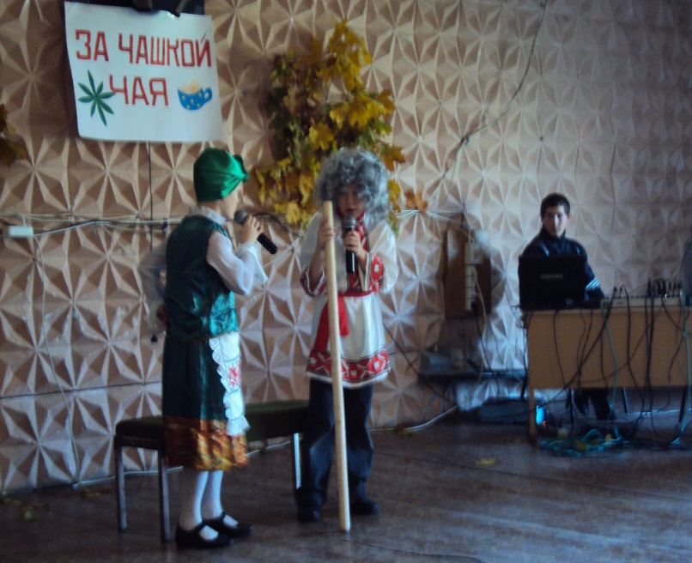
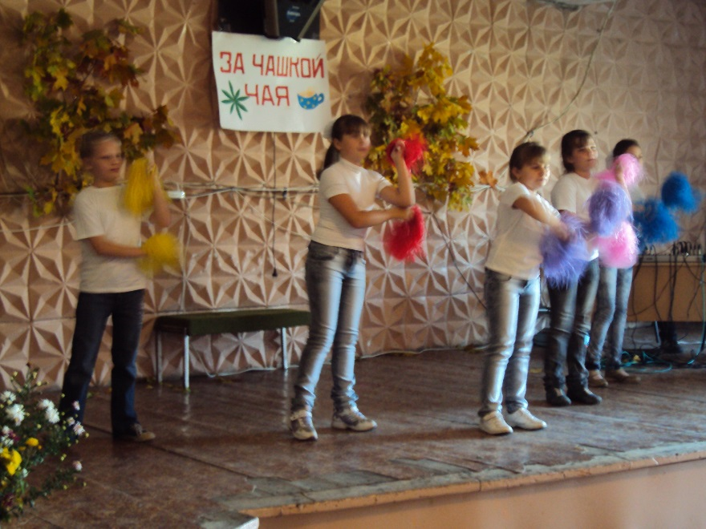
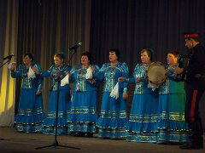
Культура, кинематография
Расходы по разделу 0800 «Культура, кинематография» в 2022 году исполнены в сумме 11 805,7тыс. руб. (98,1% от плана, 60,3% к уровню 2021 года).

Slide 19
По подразделу 01 «Культура» расходы исполнены в сумме 5 626 697,06 руб. (98,1% от плана, 47,7% от общего объема расходов на подраздел 0800) и направлены на обеспечение деятельности муниципального казенного учреждения культуры «Уршельское централизованное клубное объединение» в рамках муниципальной программы «Сохранение и развитие сферы культуры муниципального образования поселок Уршельский на 2021 – 2025 годы» в сумме 5 549 297,06 руб. в том числе:
- Повышение оплаты труда работников бюджетной сферы в соответствии с указами Президента Российской Федерации от 7 мая 2012 года № 597, от 1 июня 2012 года № 761 – 448 654,81 рублей;
- Расходы на обеспечение деятельности (оказания услуг) МКУ Уршельское ЦКО (заработная плата с начислениями работникам, услуги связи, транспортные услуги, коммунальные услуги, налоги и прочие расходы на функционирование Уршельского ЦКО) – 4 441 748,69 рублей;

Slide 20
По подразделу 04 «Другие вопросы в области культуры, кинематографии» расходы составили 6 179 058,04 руб. (99,6% от плана, 52,3% от общего объема расходов на подраздел 0800) и направлены на выплаты заработной платы с начислениями персоналу по хозяйственному обслуживанию (3 726 876,63 руб.) и на обеспечение деятельности централизованной бухгалтерии (2 452 181,41 руб.) в рамках непрограммных расходов.

Slide 21
Социальная политика
Бюджетные обязательства по разделу 1000 «Социальная политика» в 2022 году исполнены в сумме 440 386,70 руб. (100% от плана, свыше 200% к уровню 2021 года).
По подразделу 01 «Пенсионное обеспечение» расходы составили 182 186,70 руб. (100% от плана, 41,4% от общего объема расходов на подраздел 1000) и направлены на вы-платы пенсий за выслугу лет лицам, замещавшим должности муниципальной службы и муниципальные должности в органах местного самоуправления.
По разделу 03 «Социальное обеспечение населения» расходы исполнены в сумме 258 200,00 руб. (100% от плана, 58,6% от общего объема расходов на подраздел 1000) и направлены на компенсация расходов связанных с оказанием банных (помывочных) услуг льготной категории населения и материальную помощь гражданам, пострадавшим от пожара.

Slide 22
ФИЗИЧЕСКАЯ КУЛЬТУРА И СПОРТ
Расходы по разделу 1100 «Физическая культура и спорт» в 2022 году составили 12 500,00 руб. (100% от плана, на 19,4% или 3 000,00 руб. ниже уровня 2021 года) направлены на проведение мероприятий по спорту.

Slide 23
Средства массовой информации
По разделу 1200 «Средства массовой информации» в 2022 году расходы составили 22 174,19 руб. (100% от плана, 117,5% к уровню 2021 года) и направлены на изготовление газеты «Мещерские вести».

Slide 24
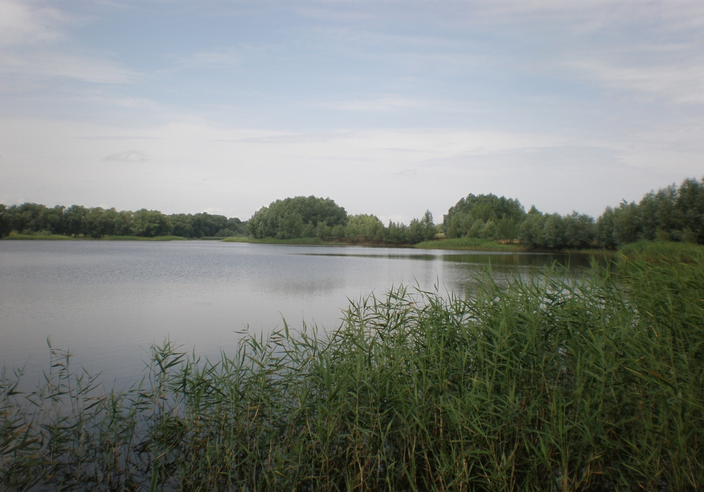
Администрация муниципального образования поселок Уршельский (сельское поселение) Гусь-Хрустального района Владимирской области
601554 Владимирская область, Гусь-Хрустальный район,
п. Уршельский, ул.Вознесенского,3а
E-mail admursh@mail.ru тел. 8(49241)58-121, 58-123, 58-130
Глава администрации: Ивлиева Татьяна Сергеевна
График работы : пн, вт, ср, чт с 8:30 до 17:00;
пт. с 8:30 до 15:30 перерыв 12:00 до 13:00

Slide 25
